Slide 1



Построение сети ЦОД (EVPN/VXLAN) с подходом Multipod
Дизайн сетей ЦОД

Slide 2


Меня хорошо видно
& слышно?

Slide 3

Защита проекта
Тема: Построение сети ЦОД (EVPN/VXLAN) с подходом Multipod
Егор Маковский
Network Engineer Team Lead CJSC Retail Consult

Slide 4
План защиты
Цель и задачи проекта
Какие технологии использовались
Что получилось
Выводы
Вопросы и рекомендации

Slide 5
Цели проекта
1. | Обеспечение геораспределенной сетевой инфраструктуры;
2. | Обеспечение георезервирования вычислительных мощностей;
3. | Обеспечение возможности миграции серверов внутри ЦОД, между ЦОД, без необходимости реконфигурации сетевого стека;
4. 5. | Обеспечение горизонтального масштабирования сетевой инфраструктуры с минимальным импактом на сервисы; Обеспечение отказоустойчивых подключений серверов критической инфраструктуры к оборудованию сетевой инфраструктуры.

Slide 6
Задачи проекта
1. | Собрать схему;
2. | Распределить адресное пространство;
3. | Задействовать необходимые features и перераспределим TCAM;
4. 5. | Настроить Underlay (OSPF), VPC; Настроить Overlay (iBGP), L2/L3 VXLAN.

Slide 7
Какие технологии использовались
1. | EVE-NG Virtual Appliance (Cisco N9K)
2. | OSPF
3. | BGP
4. | EVPN/VXLAN
5. | Cisco VPC
6. | SVI

Slide 8
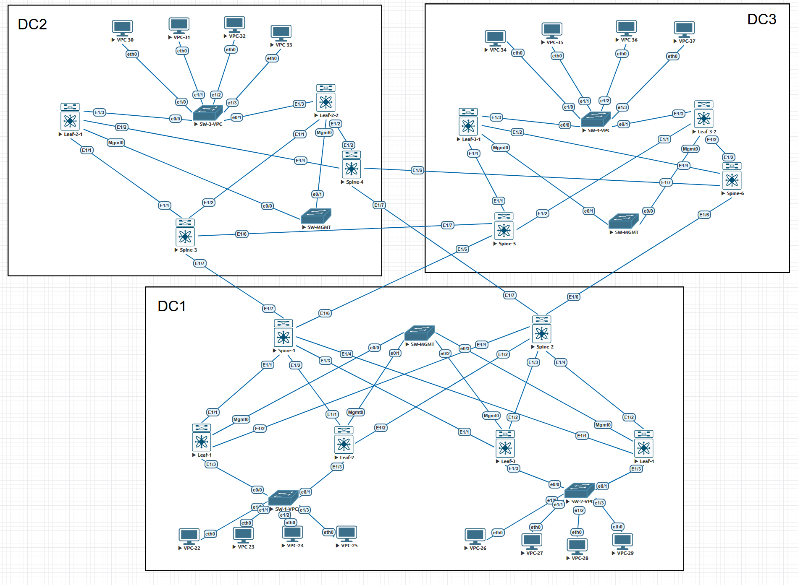
Топология

Slide 9
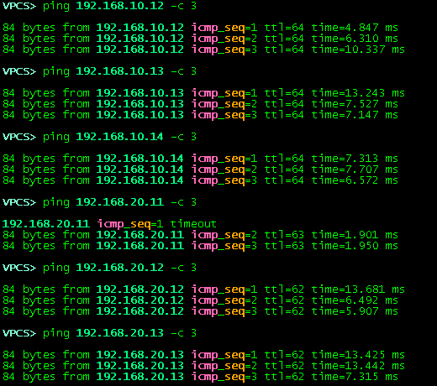
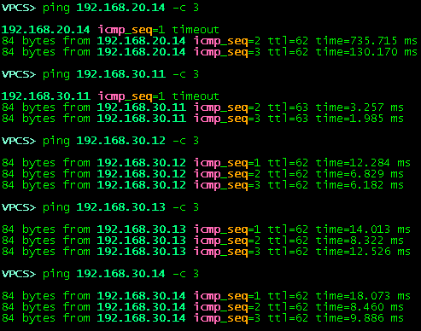
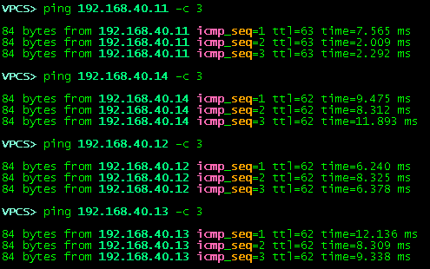
Результат

Slide 10
Выводы
1. | CLOS топология дает возможности простого масштабирования ёмкости и производительности сети;
2. | Технология VXLAN Anycast Gateway позволяет обеспечивать миграцию подключений клиентов внутри сетевой инфраструктуры, с сохранением настроек сетевого стека;
3. | Имеется поддержка организации как L2 так и L3 сервисов. Ёмкость идентификатора VNI снимает ограничение по кол-ву клиентских сервисов;
4. | Технология VPC обеспечивает отказоустойчивое подключение клиентов;
5. | Технология DCI (Data Center Interconnect) обеспечивает бесшовное географическое распределение POD. Используется технология "multi-pod". Связь устанавливается через линки spine-spine. Связь: 2 кольца по 3 Spine.

Slide 11

Ответьте на вопросы одногруппников и преподавателей и получите обратную связь на свою работу
Вопросы и рекомендации
+
–
если есть вопросы
если вопросов нет

Slide 12

Спасибо за внимание!

Slide 13


